Slide 1
Paragraaf 2.2
Christendom en Islam

Slide 2
Kenmerkende aspecten:
De verspreiding van het christendom in geheel Europa. (vroege middeleeuwen)
Het ontstaan en de verspreiding van de islam. (vroege middeleeuwen)
De expansie van de christelijke wereld naar buiten toe, onder andere in de vorm van kruistochten. (late middeleeuwen)

Slide 3
De verspreiding van het christendom (= kerstening) in Europa; het begin
392 = christendom staatsgodsdienst van de Romeinen → christendom was vooral aanwezig in de kern van het Romeinse rijk (rondom Rome).
En Noordwest Europa in die tijd? Vooral Germaanse godsdienst (polytheïstisch/ natuurgodsdienst) of afwijkende christelijke godsdienst (Arianisme)
Hoe komt het christendom in Noordwest Europa?
Door samenwerking op religieus en politiek gebied.
De kerk in Rome: Paus, bisschoppen, kloosterordes
Het Germaanse vorstenhuis: de Franken

Slide 4
Verbond tussen de Franken en de kerk: voordelen voor Franken
In het jaar 500 bekeert Clovis (de vorst van de Franken) zich tot het christendom (goed voorbeeld doet volgen: onderdanen bekeren zich ook tot christendom)
Waarom?
Uit religieuze overwegingen = het christendom is het beste geloof / krijgen van een zegen van god.
Maar ook:
(!) Uit politieke overwegingen = door de samenwerking met de kerk konden de Franken beschikken over ervaren bestuurders als bisschoppen (zij konden lezen en schrijven e.d.)

Slide 5
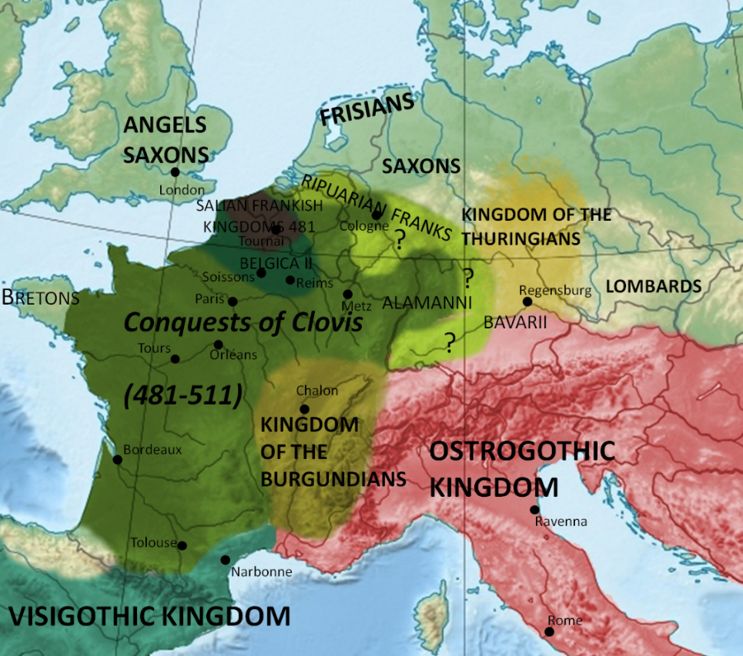
Verbond tussen de kerk en de Franken: voordelen voor de kerk
Vooral uit politieke overwegingen =
door de samenwerking met de Franken kreeg de kerk militaire bescherming van de Franken.
Als er overal dezelfde godsdienst is, creëer je eenheid in je rijk en daardoor kun je je macht versterken (minder verschillende geloofsopvattingen, dus minder conflicten) .

Slide 6
Door dit verbond tussen Kerk en Franken
Ontstond een succesvolle samenwerking:
Franken ontwikkelde zich als machtigste volk in Noordwest-Europa
Het christendom werd succesvol verspreid in de veroverde gebieden.
Met behulp van monniken die als missionaris het geloof verspreidde. Bonifatius en Willibrord.
De verspreiders maakten gebruik van de bestaande geloven (bijv. Germaanse geloven) en lieten het christendom ‘samensmelten’ met Germaanse tradities en gebruiken (= Syncretisme)
VB: kerstmis = lichtfeest (Germaans) + geboorte van Jezus (christelijk)
https://schooltv.nl/video/waarom-halen-we-met-kerst-een-boom-in-huis-een-versierde-kerstboom-met-lichtjes/

Slide 7
Kerk werd héél machtig
Kloosters (reguliere geestelijken) werden belangrijke centra van macht op politiek en economische gebied:
De rijke adel schonk veel bezit (grond / kostbaarheden) en kinderen (die werden dan non of monnik) aan kloosters in de hoop dat ze hiermee een plek in de hemel zouden krijgen.
→ Kloosters ontwikkelden zich zo tot grootgrondbezitters en kregen een rol in het beheren van domeinen en ontginnen van grond.
Kloosters speelden een grote rol in het beheren en kopiëren van cultureel erfgoed (w.o. geschriften)
→ Monniken waren vrijwel de enige groep mensen die actief bezig waren met kennis. Weliswaar niet met wetenschap. Dat stond in de vroege middeleeuwen op een heel laag pitje. Monniken kopieerden vooral (overschrijven) teksten.

Slide 8
Examenvraag
Omstreeks 600 bekeerde Augustinus van Canterbury, die door de paus naar Engeland was gestuurd, koning Ethelbert van Kent tot het christendom.
Dit paste bij de strategie die veel missionarissen in die tijd toepasten bij de verspreiding van het christendom.
2p Geef aan:
wat die strategie was en
wat zij hiermee hoopten te bereiken.

Slide 9
Antwoord examenvraag
maximumscore 2
Uit het antwoord moet blijken dat:
de missionarissen de leiders (van de stammen) als eersten probeerden te bekeren 1
de missionarissen hoopten dat op deze manier de onderdanen zich ook zouden bekeren tot het christendom / zij meer kansen kregen de onderdanen te bekeren 1

Slide 10
Ontstaan van de islam
Kenmerken:
Arabisch schiereiland, Mekka in 7e eeuw n Chr.
Monotheïstisch geloof (geloven in één god)
Gesticht door Mohammed (profeet)
Bouwt voort op ideeën & geschriften van jodendom, christendom en lokale religies.
Gebruik van een heilig boek (koran) met verhalen over Mohammed, religieuze voorschriften (leefregels) en wetssysteem
http://schooltv.nl/video/de-vijf-zuilen-moslims-moeten-zich-aan-vijf-belangrijke-leefregels-houden/#q=islam

Slide 11
Verspreiding islam
Door Mohammed zelf:
Religieuze inspiratie, militaire strijd en diplomatie
Door zijn opvolgers (kaliefen (opvolgers van profeet) = religieuze en politieke macht)
KENMERKEN:
Succesvol in diplomatie door pragmatische tolerantie (christenen en joden werden met rust gelaten in ruil voor meer belasting)
Creëren van culturele en politieke eenheid, bijv. invoeren islamitische munt, Arabische als bestuurstaal, invoering van de Sharia (wetgeving).
Succesvol in militaire strijd omdat:
Tegenstanders moslims waren relatief zwak
De islam bevorderde het saamhorigheidsgevoel (eenheid in geloof) bij Arabische nomadische stammen
Het is een islamitische plicht van de moslim om aan de Jihad (strijden voor god) mee te doen.
https://nos.nl/video/668102-jihadisten-streven-naar-kalifaat.html

Slide 12
Late middeleeuwen (1000 – 1500) christelijke expansie
Situatie:
Heel (west)- Europa is christelijk, het leven van mensen (rijk en arm, jong en oud) is doordrenkt met het christelijke geloof (Rooms-Katholieke geloof)
→
ons geloof is het beste!

Slide 13
Christelijke expansie, 4 voorbeelden:
Expansie = uitbreiding
De uitbreiding / expansie van de christelijke wereld gebeurd in verschillende vormen:
Verovering van Islamitisch Spanje (Reconquista)
Kruistochten naar heilige land (kerk en adel, later ook het ‘gewone’ volk) → (poging van) herovering van de heilige plekken op de moslims
Verspreiding van christendom in dunbevolkt Oost-Europa (Letland, Polen, Hongarije)
‘Interne’ kruistocht: vervolgen van andersgelovige christenen (niet zuiver in de geloofsleer): volgens de kerk zijn zij ketters!!! En moeten op de brandstapel komen.
http://schooltv.nl/video/de-kruistochten-de-verovering-van-jeruzalem/#q=kruistochten

Slide 14
Gevolgen christelijke expansie
1492 verdrijving van de moslims uit Spanje
Handelscontacten tussen de Europese en de Arabische wereld: gunstig voor Europa door:
Ontdekking nieuwe uitvindingen
Komst van nieuwe wetenschap

Slide 15
Examenvraag
Gebruik de bron (volgende slide).
Twee ontwikkelingen in de late middeleeuwen:
1 Er kwam een einde aan het autarkisch economische systeem en
2 de kruistochten naar het Midden-Oosten vonden plaats.
4p Leg uit:
 dat er een samenhang is tussen de eerste ontwikkeling en lokale markten en
 waardoor de jaarmarkten profiteren van de kruistochten

Slide 16
Bron
De Franse monnik Humbert de Romans schrijft in 1270 over markten en jaarmarkten:
Hoewel de termen markt en jaarmarkt vaak door elkaar heen worden gebruikt, is er wel degelijk verschil tussen beide. Op jaarmarkten worden dure zaken verkocht, ze vinden slechts één keer per jaar plaats en er komen mensen naartoe van heinde en verre. Gewone markten zijn voor de onbelangrijke dingen, de dagelijkse levensbehoeften, ze worden wekelijks gehouden en alleen bezocht door de mensen uit de streek.

Slide 17
Antwoord examenvraag
maximumscore 4
Voorbeeld van een juist antwoord is:
• Het eind van het autarkisch economische systeem hangt samen met
lokale markten, omdat via deze markten de dorpen en steden hun
landbouw- en ambachtsproducten kunnen uitwisselen waardoor de
noodzaak tot autarkie vermindert 2
• De jaarmarkten profiteren van de kruistochten, omdat daardoor
luxe/dure producten naar Europa komen die worden verkocht op de
jaarmarkten, wat mensen van heinde en verre aantrekt 2

